Slide 1
Cvičení 7
Odevzdat do 14 dnů

Slide 2
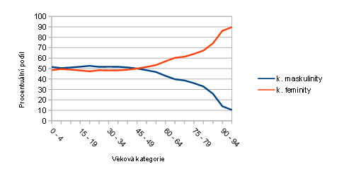
Shrnutí minulého cvičení
Poměr pohlaví při narození
Mužská nadúmrtnost – důvody ?
Pětileté věkové kategorie – pozor u věku 15 -20
Zajímavý ukazatel – věk, kdy dochází k převládnutí ženské složky nad mužskou
Alternativní typ grafu

Slide 3
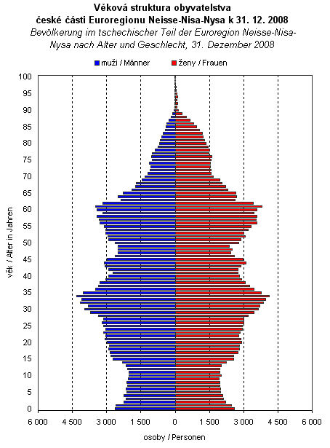
Prostorové diference indexu stáří mezi jednotlivými SO ORP
Konsekvence do oblasti důchodové zabezpečení
Stárnutí od zdola nebo od shora
Vývoj indexu ekonomického zatížení
Demografické okno
Chybějící naděje dožití
Uvádění výchozích absolutních dat

Slide 4
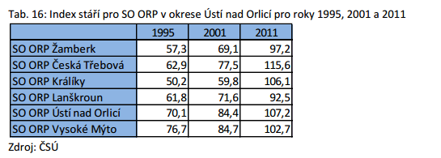
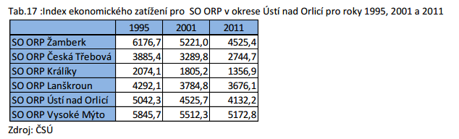

Slide 5
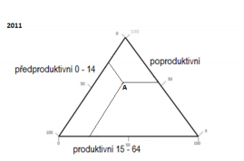
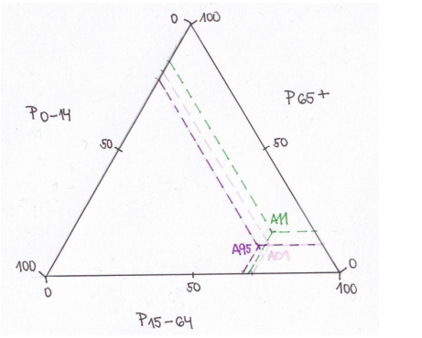

Slide 6
Naděje dožití
Rozdíly mezi muži a ženami ?
Neustálý nárůst naděje dožití
  Je to univerzální trend ?
  Existují někde limity ?
Z čeho se vypočítává ?

Slide 7
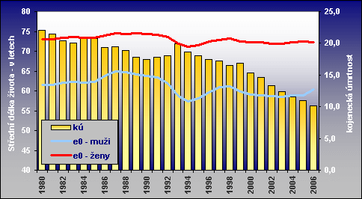
Zdroj: The Demographic Yearbook of Russia. Moscow: Federal State Statistics Service. 2006, p. 101, 197.

Slide 8

Úmrtnostní tabulky
qx = pravděpodobnost úmrtí v určitém věku
lx = tabulkový počet dožívajících
dx = tabulkový počet zemřelých
Lx = tabulkový počet žijících (průměr dvou po sobě jdoucích lx)
Tx = počet člověkoroků (kumulativní počet Lx)
ex = naděje dožití (Tx/lx)

Slide 9
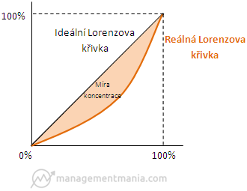
Koncentrace obyvatelstva
Lorenzova křivka
Vytvořte Lorenzovu křivku za 2 vybrané SO ORP vašeho okresu za roky 1991 a 2011
První SO ORP stejný jako pro předcházející cvičení a druhý zvolíte podle kvalifikovaného odhadu, tak aby se svým charakterem co nejvíce lišil od prvního

Slide 10
Postup
Zjisti rozlohu a počet obyvatel za jednotlivé obce
Vypočítat hustotu zalidnění
Seřadit obce sestupně od obce s nejvyšší hustotou zalidnění
Relativizovat počty obyvatel a rozlohy
Vypočítat kumulativní hodnoty počtu obyvatel a rozlohu, které následně vynesete do grafu.

Slide 11
 | počet obyvatel | rozloha | hustota zalidnění | relativní počet obyvatel | relativní rozloha | kumulatní počet obyvatel | kumulativní rozloha
 |  |  |  |  |  | 0 | 0
Jaroměř | 12 640 | 24,0 | 527,8 | 66,5 | 17,7 | 66,5 | 17,7
Rasošky | 628 | 5,5 | 114,2 | 3,3 | 4,1 | 69,8 | 21,8
Velichovky | 754 | 8,0 | 94,7 | 4,0 | 5,9 | 73,8 | 27,7
Vlkov | 390 | 5,3 | 74,1 | 2,1 | 3,9 | 75,8 | 31,6
Rožnov | 388 | 5,4 | 71,7 | 2,0 | 4,0 | 77,8 | 35,6
Heřmanice | 404 | 6,9 | 58,4 | 2,1 | 5,1 | 80,0 | 40,7
Chvalkovice | 708 | 12,3 | 57,5 | 3,7 | 9,1 | 83,7 | 49,9
Jasenná | 723 | 12,7 | 56,9 | 3,8 | 9,4 | 87,5 | 59,3
Rychnovek | 607 | 11,3 | 53,6 | 3,2 | 8,4 | 90,7 | 67,7
Hořenice | 165 | 3,3 | 50,5 | 0,9 | 2,4 | 91,6 | 70,1
Nový Ples | 343 | 7,1 | 48,4 | 1,8 | 5,3 | 93,4 | 75,3
Zaloňov | 449 | 9,3 | 48,2 | 2,4 | 6,9 | 95,7 | 82,2
Dolany | 623 | 16,8 | 37,2 | 3,3 | 12,4 | 99,0 | 94,7
Šestajovice | 190 | 7,5 | 25,3 | 1,0 | 5,6 | 100,0 | 100,2
Celkem | 19 012 | 135,3

